Slide 1
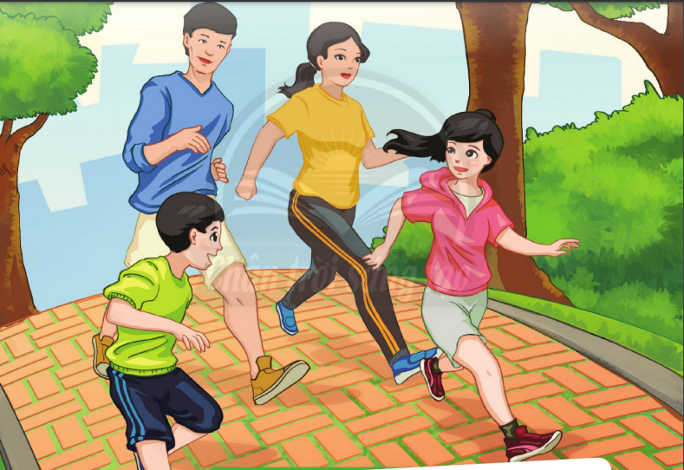
Em hãy quan sát tranh, mô tả hoạt động của các nhân vật trong tranh và ý nghĩa của việc làm đó.
KHỞI ĐỘNG

Slide 2
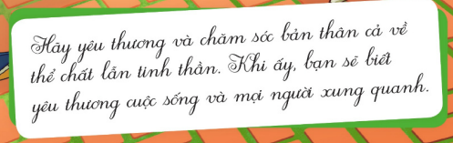
Thảo luận và trình bày ý nghĩa thông điệp của chủ đề

Slide 3
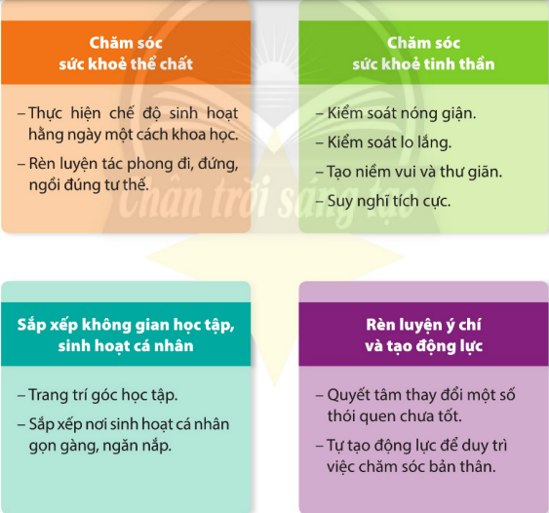
CHĂM SÓC CUỘC SỐNG CÁ NHÂN

Slide 4
NHIỆM VỤ 1: Chăm sóc sức khỏe qua việc thực hiện chế độ dinh dưỡng hàng ngày

Slide 5
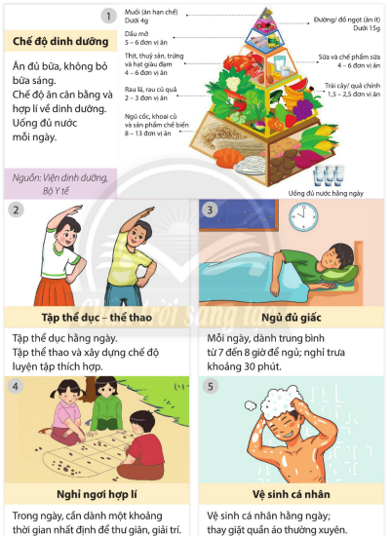
Em hãy quan sát hình hoặc trong SGK trang 16

Slide 6
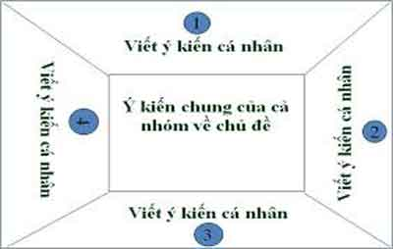
LÀM VIỆC NHÓM
Bước 1: Cá nhân tự suy nghĩ và viết ý kiến bản thân về ý nghĩa của các biện pháp chăm sóc bản thân.
Bước 2: Nhóm thảo luận và trình bày ý kiến chung của cả nhóm về ý nghĩa của các biện pháp chăm sóc bản thân.
https://classin.com.vn/index.php/docs/huong-dan-dung-thu-cho-giao-vien/

Slide 7

Nhóm thảo luận và báo cáo kết quả

Slide 8
Chế độ sinh hoạt của em có điểm gì giống và khác với chế độ sinh hoạt hằng ngày đảm bảo sức khỏe dưới đây:

Slide 9

Việc thực hiện tốt chế độ sinh hoạt hàng ngày đã và sẽ mang lại cho bản thân điều gì?
Mỗi cá nhân hãy ghi chép lại những thay đổi tích cực vào một tờ giấy để bỏ vào chiếc lọ nhắc nhở hoặc lọ thú vị của mình.

Slide 10
NHIỆM VỤ 2: Tìm hiểu và thực hành tư thế đi, đứng và ngồi đúng

Slide 11
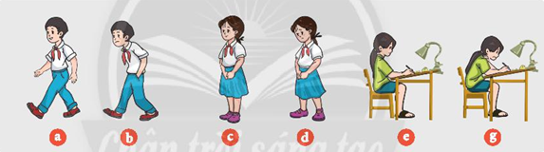
Em hãy quan sát hình ảnh các tư thế đi, đứng, ngồi, chỉ ra tư thế đúng và phân tích tư thế đó gọi là đúng hay không đúng?

Slide 12
Thế nào là tư thế đứng đúng?
Để hai bàn chân tiếp xúc hoàn toàn với mặt đất.
Giữ thẳng hai chân để trọng lực cơ thể cân bằng.
Giữ lưng thẳng.
Đầu cổ giữ thẳng trục với lưng, mắt nhìn về phía trước.

Slide 13
Thế nào là tư thế đi đúng?
Đi thẳng người.
Không được gù lưng.

Slide 14
Thế nào là tư thế ngồi đúng?
Hai bàn chân tiếp xúc hoàn toàn với mặt đất. Hai đầu gối giữ vuông góc.
Hông giữ vuông góc với thân người. Lưng thẳng. Đầu cổ giữ thẳng trục với lưng. Mắt nhìn về phía trước.

Slide 15
Tư thế không đúng sẽ ảnh hưởng như thế nào đến cơ thể mỗi cá nhân?
Nếu đi, đứng, ngồi không đúng tư thế sẽ bị vẹo cột sống, ảnh hưởng đến hệ cơ và dáng người.

Slide 16
NHIỆM VỤ 3: Sắp xếp không gian học tập, sinh hoạt của em

Slide 17
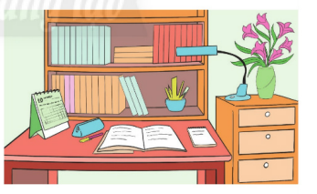
Góc học tập

Slide 18
Em hãy chia sẻ theo nhóm dựa trên ảnh/tranh vẽ của mỗi cá nhân về góc học tập và nơi sinh hoạt của mình.
YẾU CẦU:
+ Kể những việc mình làm để góc học tập, nơi sinh hoạt ngăn nắp, gọn gàng, sạch sẽ.
+ Mức độ thường xuyên của việc làm đó (hằng ngày/ hằng tuần).
+ Cảm xúc của bản thân khi học tập, sinh hoạt trong không gian gọn gàng, ngăn nắp, sạch sẽ.

Slide 19
THỰC HÀNH
Em hãy sắp xếp lại chỗ ngồi học trên lớp của mình gọn gàng, ngăn nắp
Hãy chia sẻ cảm xúc khi có thói quen ngăn nắp, gọn gàng.

Slide 20
Nhóm thảo luận và báo cáo kết quả

